Slide 1

LeS EVENTS
5W5 Programmation Web Avancée

Slide 2
Résumé
Présentation du modèle utilisé (Events)
Comprendre le défi avec l’état des données
Explication de la gestion des requêtes sur les 2 clients

Slide 3
JSON
On se souvient que pour la communication entre notre client et notre serveur, les données sont sérialisées en utilisant le format JSON.

Slide 4
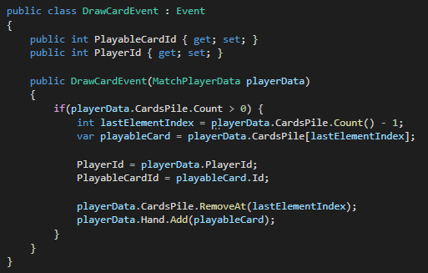
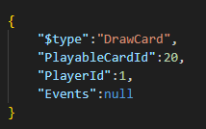
Exemple AVEC un EVENT SIMPLE
Voici un exemple d’évènement et sa sérialisation. On peut voir qu’il contient toute l’information à propos de qui pige quelle carte.

Slide 5
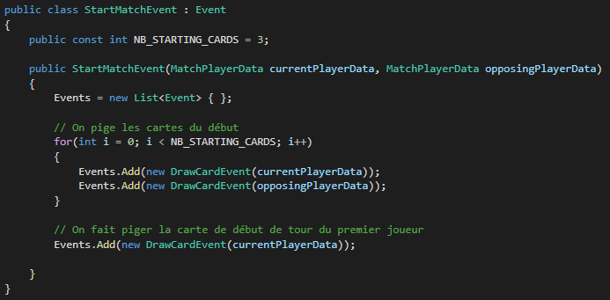
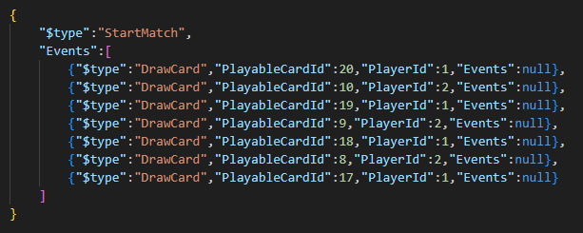
Des EVENTS DANS DES EVENTS
On peut mettre une liste d’events dans un event.

Slide 6
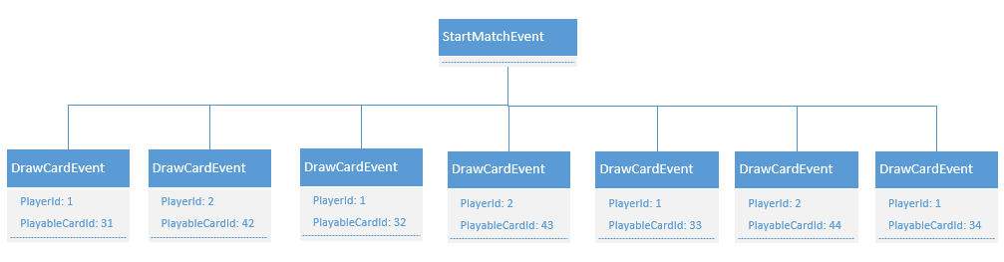
Un ARBRE D’EVENTS

Slide 7
Une action, un ARBRE d’EVENTS
Chaque action va donc générer un event qui va contenir tout un arbre de sous events.
Le JSON de l’arbre d’events est sauvegardé dans la BD. (C’est important pour synchroniser l’autre joueur)
Cet event est également retourné au client.

Slide 8
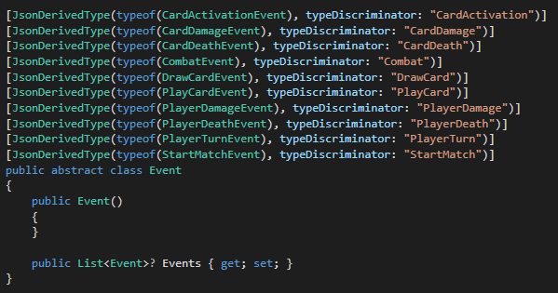
La sérialisation polymorphique
Il faut ajouter des annotations pour que chaque event soit sérializé avec ses propriétés. Mais en bonus, ça nous donne un « $type » pour l’event qui va être très utile sur le client!

Slide 9
Le client
Le travail du client, c’est de traverser l’arbre d’events et d’afficher au joueur ce qui s’est produit.
Par exemple, afficher lorsqu’un joueur pige une carte ou lorsqu’une carte reçoit des dégâts.

Slide 10
La mise à jour des données
Jusqu’à présent dans vos cours, le serveur exécutait une requête pour obtenir de l’information et pouvait simplement mettre ses données à jour. Par exemple, obtenir une liste d’album d’un groupe ou une liste de zombies à afficher.
Sinon, le client envoyait un formulaire pour modifier les données sur le serveur et par la suite obtenait les données une fois de plus et ces données contenaient nos changements.

Slide 11
Mise à JOUR dans un jeu
Notre situation est plus complexe car on ne veut pas simplement mettre les données à jour. Ça ne serait vraiment pas intéressant, si lorsque l’on joue une carte on voyait simplement le résultat sans voir la carte être jouée, les combats entre cartes, les dégâts reçus, etc.
On veut donc réappliquer les changements un à un sur le client!

Slide 12
L’autre Joueur
L’autre joueur veut voir ce que le joueur actif fait. Pour y arriver, il va faire des requêtes fréquentes au serveur pour savoir si quelque chose est arrivée. Si une carte est jouée, il va pouvoir afficher le résultat.
Dans la première version, jouer une carte signifie terminer le tour, mais à partir du TP2, un joueur va pouvoir jouer plusieurs cartes avant de terminer son tour.
Dans les deux cas, on a un PlayerTurnEvent pour que le client puisse savoir qui doit faire la prochaine action.

Slide 13
Event Index
Pour avoir un système flexible qui permet déjà à un joueur de faire plusieurs actions pendant son tour, on va utiliser un EventIndex sur le match.
Après chaque action, on va ajouter l’évènement JSON dans la BD et incrémenter l’EventIndex.
L’autre joueur va fréquemment faire des appels à UpdateMatch en fournissant son EventIndex actuel et cette fonction va vérifier si l’EventIndex est rendu plus loin (on peut le voir comme une version des données).
Si c’est le cas, il va retourner une liste avec les events qui se sont produits depuis et le client va pouvoir afficher les events et mettre ses données à jour.
Lorsque l’on parle d’EventIndex, on parle d’event racine. On ne compte par les sous events!

Slide 14
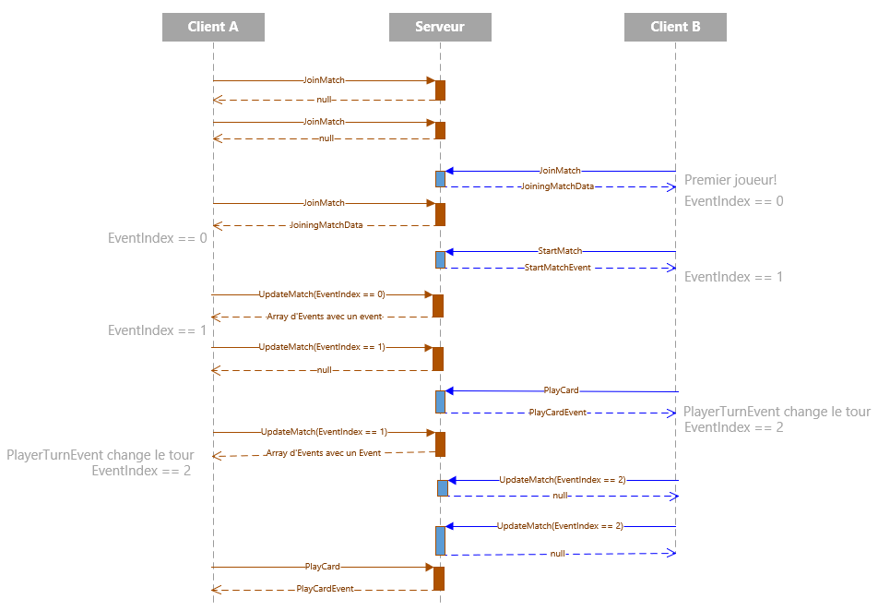

Slide 15
Début d’UNE partie
Les 2 clients obtiennent le match avec des appels à JoinMatch.
Le client actif appel StartMatch et un StartMatchEvent est créé et son JSON est sauvegardé. Le client actif reçoit le résultat et met ses données à jour.
Le client qui attend fait une requête UpdateMatch avec EventIndex == 0. Il reçoit le StartMatchEvent et met ses données à jour. Il incrémente également son EventIndex.
Le client qui attend fait d’autres requêtes avant que le joueur actif ait joué, mais avec un EventIndex de 1 et le serveur répond simplement null car il n’y a rien de nouveau.

Slide 16
Première carte
Le client actif appel PlayCard et un PlayCardEvent est créé et son JSON est sauvegardé. Le client actif reçoit le résultat et met ses données à jour. Comme il contient un PlayerTurnEvent, il sait que ce n’est plus son tour. Il met également son EventIndex à jour.
Le client qui attend fait une requête UpdateMatch avec EventIndex == 1. Il reçoit le PlayCardEvent et met ses données à jour. Il incrémente également son EventIndex.
Le client du premier joueur fait ses requêtes pour se garder à jour, mais il recevra uniquement quelque chose lorsque l’autre joueur aura fait une action et aura fait passer l’EventIndex à 3.

Slide 17
Votre défi
Le système de combat n’est pas complet et vous allez devoir ajouter des évènements pour qu’il soit fonctionnel.
Il faut compléter les classes d’évènements existantes. Regardez les TODO dans le code.
Il vous faudra ajouter des évènements comme CardDamageEvent, PlayerDamageEvent, CardDeathEvent, etc.
N’oubliez pas que les events ont 2 tâches: modifier les données ET fournir l’information nécessaire pour que le client puisse facilement afficher l’évènement.

Slide 18
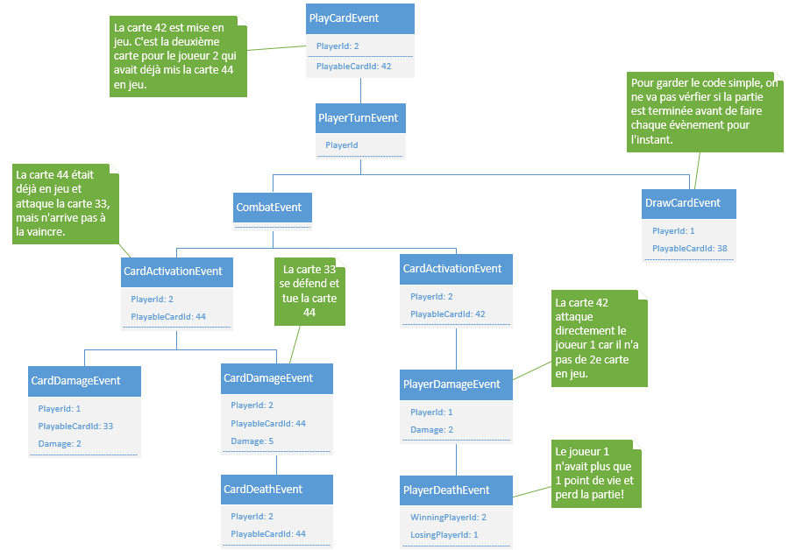
Arbre de PlayCARdEVENT

Slide 19
Développement TDD
Il existe déjà 3 tests dans le projet de tests pour tester que le jeu fonctionne correctement. Votre premier objectif c’est donc de faire passer les tests en ajoutant les évènements et la logique nécessaires.
Il faut également traiter les évènements sur le client. Vous devriez avoir une fonction qui traite les évènements et l’appeler à chaque fois que vous obtenez des évènements du serveur. (Cette fonction peut appeler d’autres fonctions, mais c’est préférable d’avoir un seul point d’entrée pour le traitement des évènements)

